Slide 1


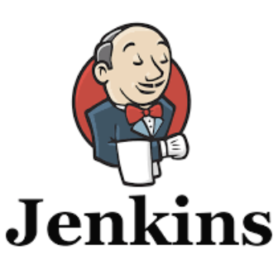


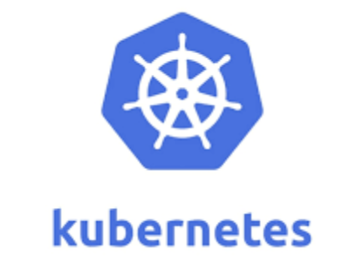

CI/CD 환경 (GitLab / Jenkins / Docker Hub / Argo CD / Kubernetes)
Build
Code
Deployment
Code
6
1
2
5
5-1
3
8
10
4
9
7
11
[Flow]
1
Git을 통한 Code 접근
5
Deploy를 위한 Code 작성 및 수정
- ex) 서비스.yaml
9
Sync (배포 / 수정 내역 적용)
2
Code 작성 및 수정
- Dockerfile / Jenkinsfile / index.html (ex)
5-1
Container 이미지 정보 참고
10
Kubernetes 배포 및 Running
5-1
3
Code 변경 감지 후 Jenkins 자동 Build
6
Code 변경 자동 감지
11
서비스 사용
4
Build 이미지 Docker Hub 저장
7
Code내 Container Docker 이미지 호출
8
Code내 Container Docker 이미지 전달

